Slide 1
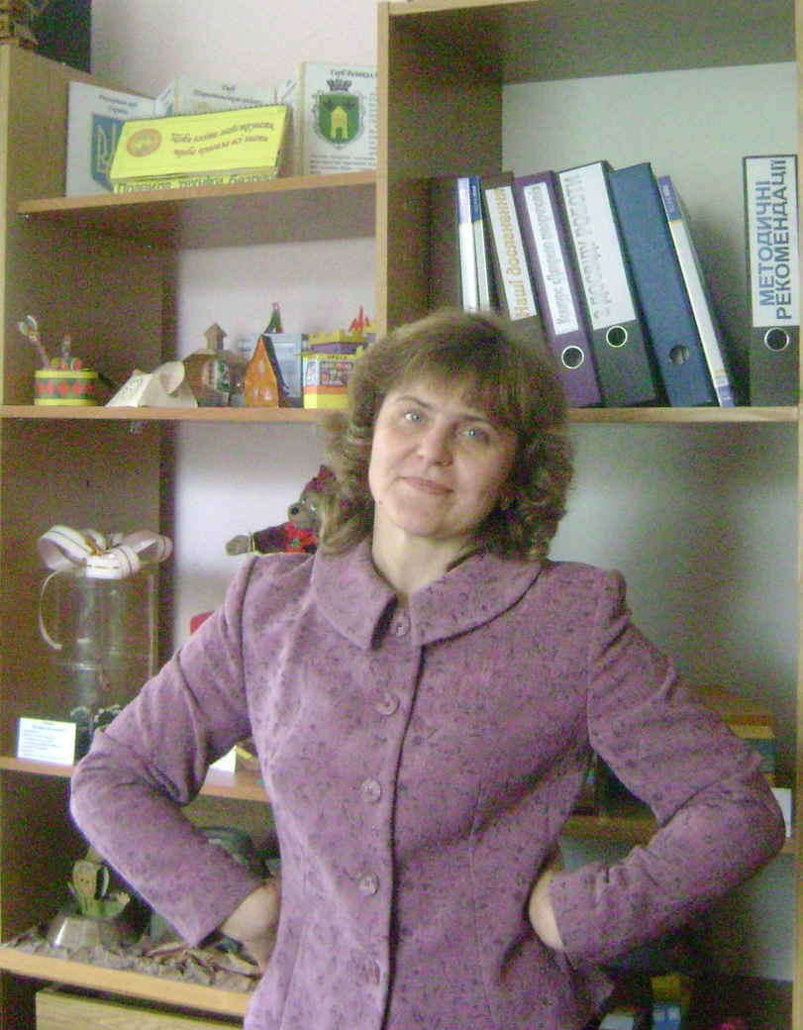
МОЄ ПЕДАГОГІЧНЕ КРЕДО
ТВОРЧИЙ ПОРТРЕТ
методиста Великобірківського БТШ
УРМАНЕЦЬ ОЛЬГИ ДМИТРІВНИ
Секрет успіху –
наполегливість у досягненні мети.
У кожного є доля, є талан,
І кожен має в серці Божу іскру.
Я прагну у житті творить талант,
Плекати долю, доброчесну й чисту.
Педагогічна проблема
“Формування творчої особистості гуртківця”

Slide 2
УРМАНЕЦЬ ОЛЬГА ДМИТРІВНА
1974 року народження,
ПРАЦЮЄ
у Великобірківському БТШ
керівником гуртків з 1993р
З 1995 по 2005 рр. – культорганізатор.
З 2005-2006 н.р. – методист
Освіта вища педагогічна,
Спеціальність за дипломом:
вчитель початкових класів,
Педагогічне звання:
«Керівник гуртків-методист» (2006р.)
Кваліфікація: Методист вищої категорії ( 2015)
Переможець Всеукраїнського конкурсу педагогічної майстерності «ДЖЕРЕЛО ТВОРЧОСТІ» у номінації «КЕРІВНИК ГУРТКІВ-2005» науково-технічного напряму.
Переможець Всеукраїнського конкурсу методичних моделей виховного процесу в освітніх закладах «ВИХОВАТИ ОСОБИСТІСТЬ-2013»
у номінації «Керівник творчого учнівського об’єднання» .
Бронзовий призер Всеукраїнського конкурсу на кращу авторську мультимедійну презентацію в номінації “Інноваційні форми роботи на занятті гуртка” за науково-технічним напрямком (2013)

Slide 3
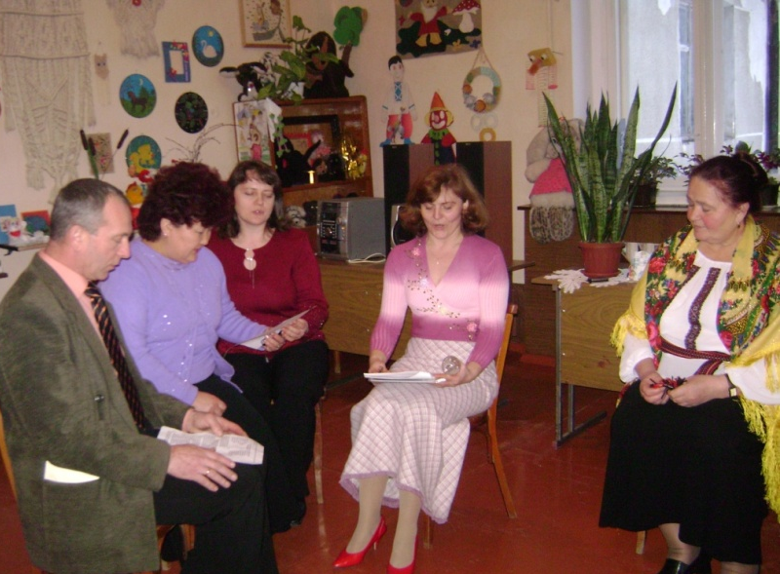
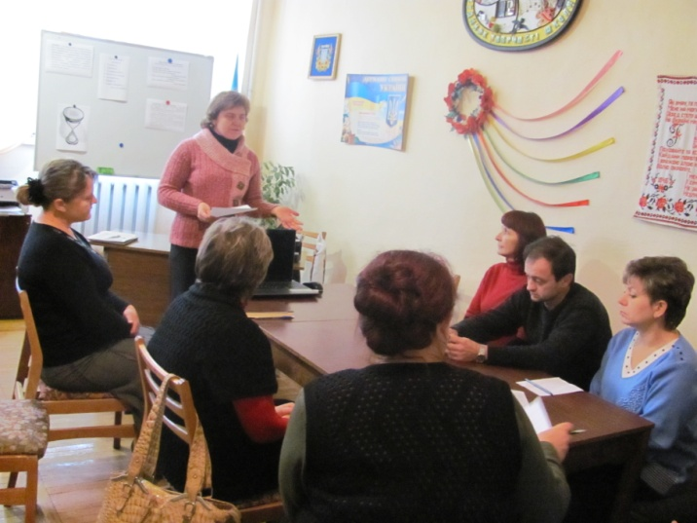
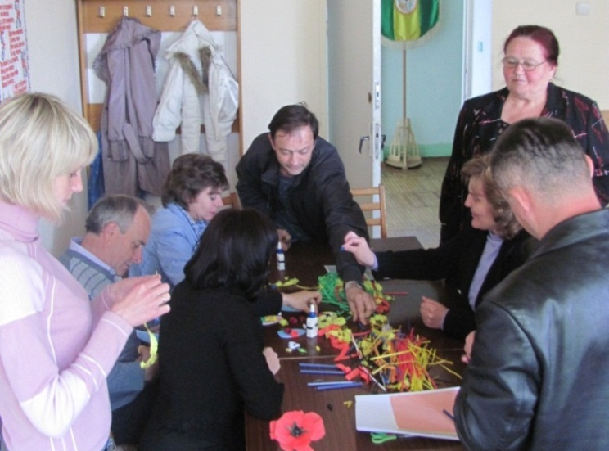
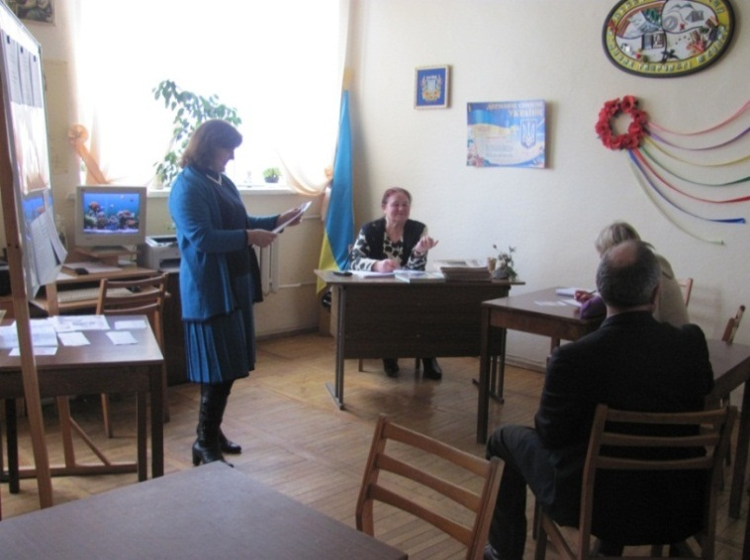
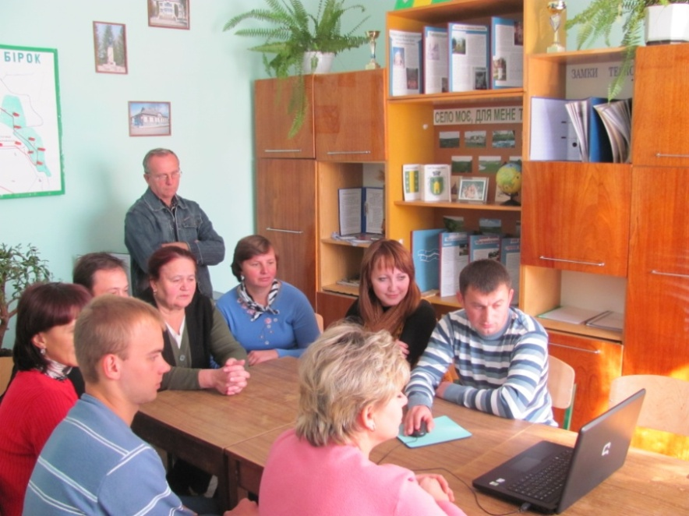
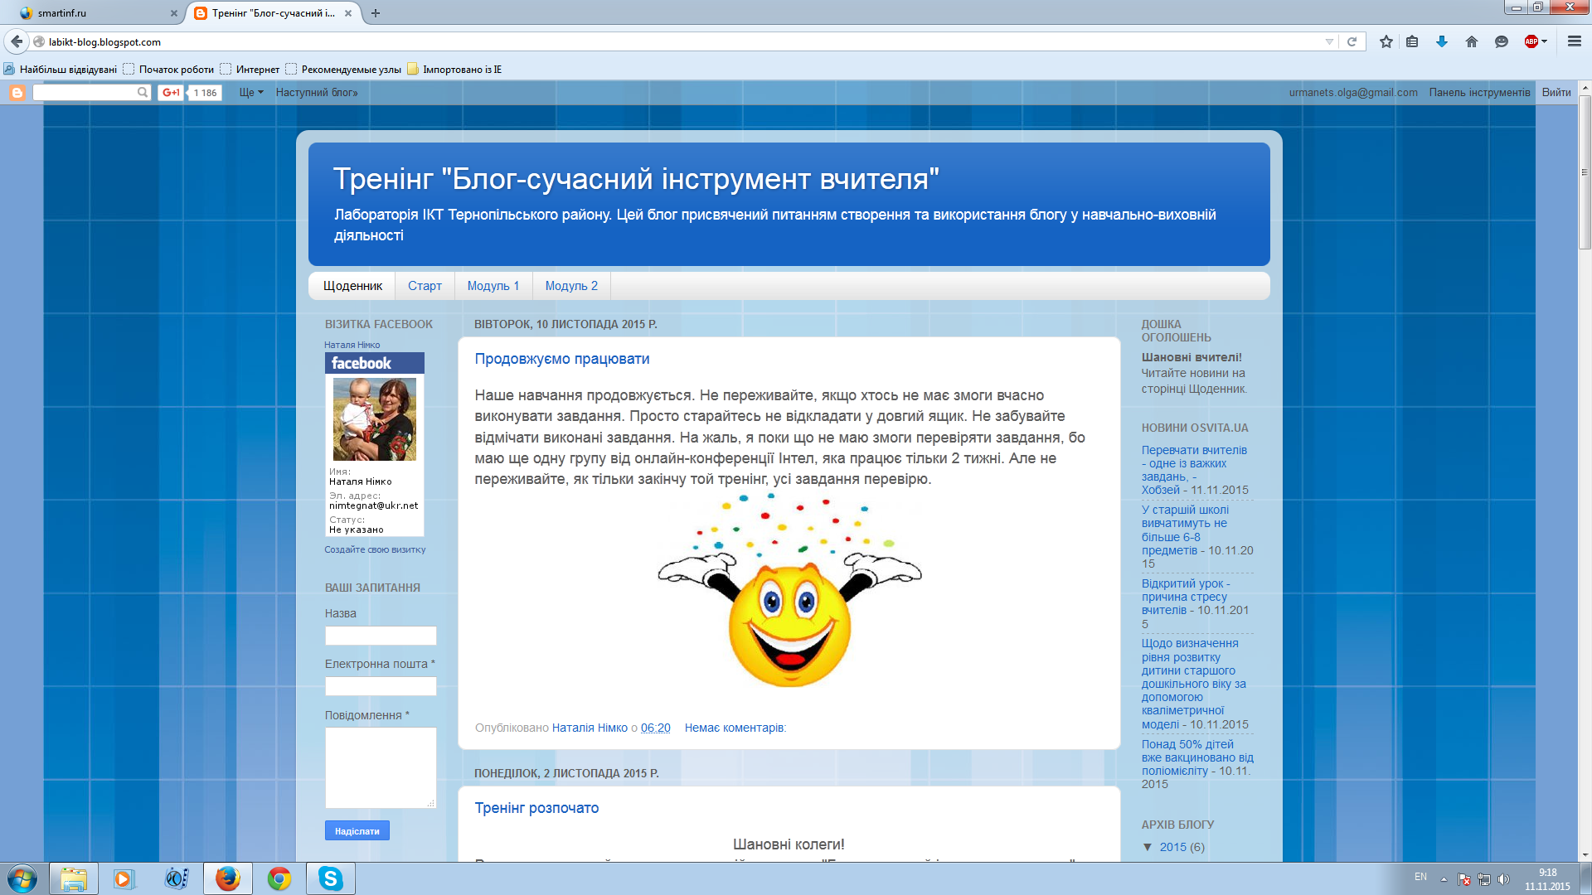
СПРИЯЮ ВДОСКОНАЛЕННЮ ПЕДАГОГІЧНОЇ МАЙСТЕРНОСТІ КЕРІВНИКІВ ГУРТКІВ
Засідання методоб'єднання керівників гуртків
Засідання творчої групи
Майстер-класи для керівників гуртків
Засідання “Школи педагогічної майстерності”
Методичний ринг
Дистанційне навчання
Notes:
У будинку творчості створена система вдосконалення педмайстерності. В нас працює «Школа педагогічної майстерності», проводяться засідання творчих груп, майстер-класи, семінари-тренінги, де активно використовуються інтерактивні форми методичної роботи. Кожен педагог нашого закладу працює над індивідуальною проблемою самоосвіти, за результатами якої, як правило, проводить творчий звіт на методоб’єднаннях керівників гуртків висвітлюючи свої теоретичні та практичні напрацювання .

Slide 4
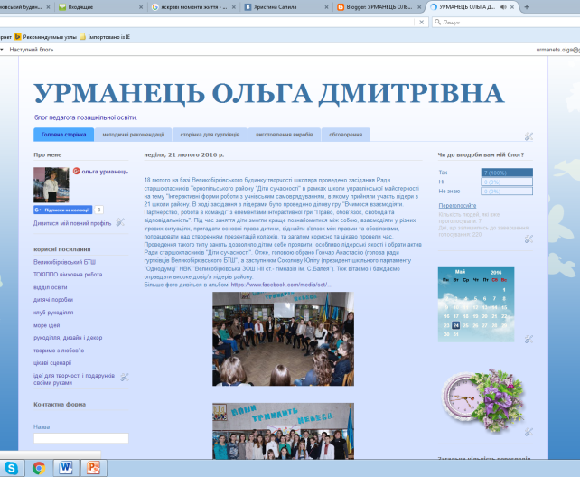
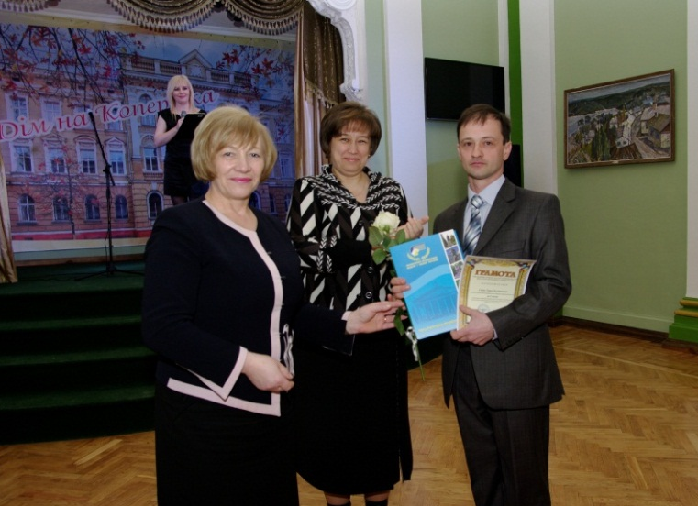
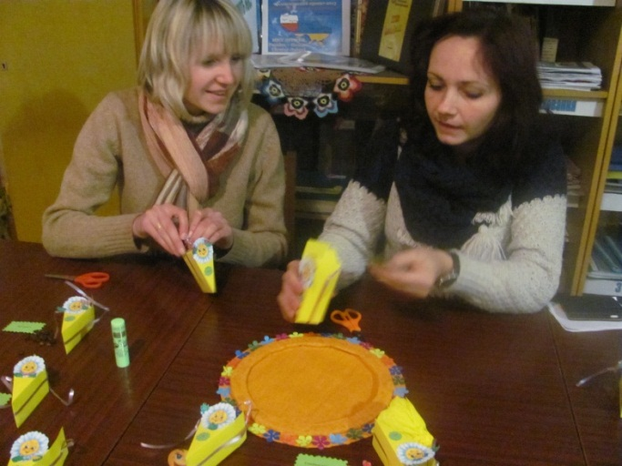
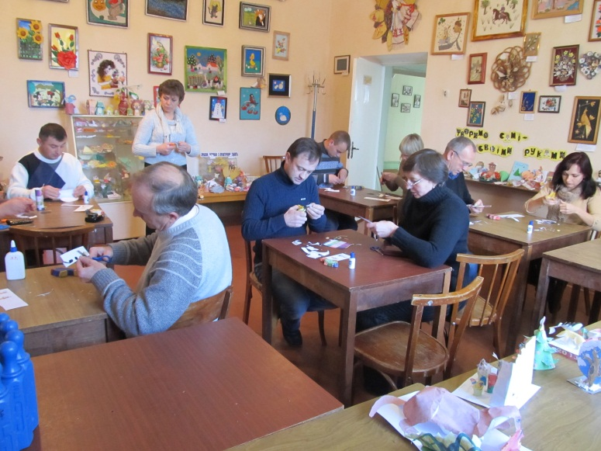
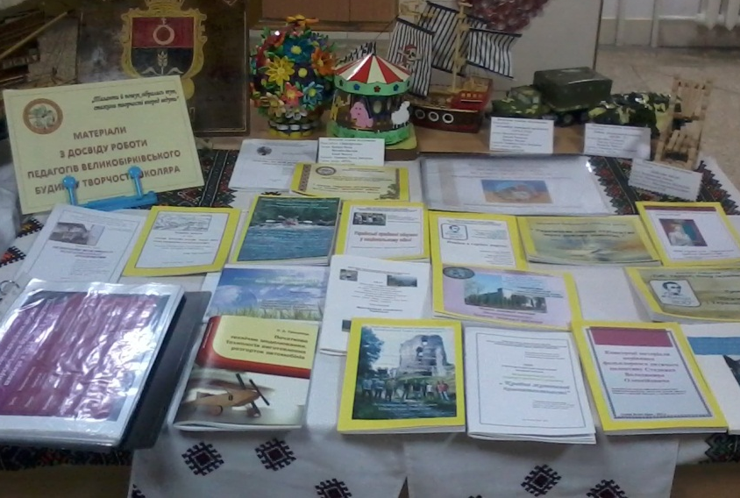
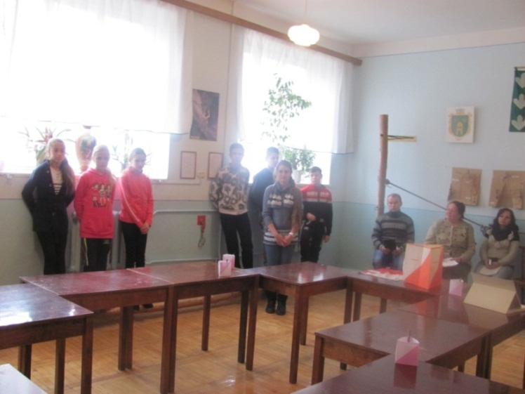
СПРИЯЮ ВДОСКОНАЛЕННЮ ПЕДАГОГІЧНОЇ МАЙСТЕРНОСТІ КЕРІВНИКІВ ГУРТКІВ
Блог
Професійні конкурси
Творча майстерня
Панорама відкритих занять
Змагання
Методичні виставки
Notes:
Кращими творчими здобутками педагоги мають можливість поділитися в створених блогах, під час професійних конкурсів, змагань, методичних виставок та в творчих майстернях..

Slide 5
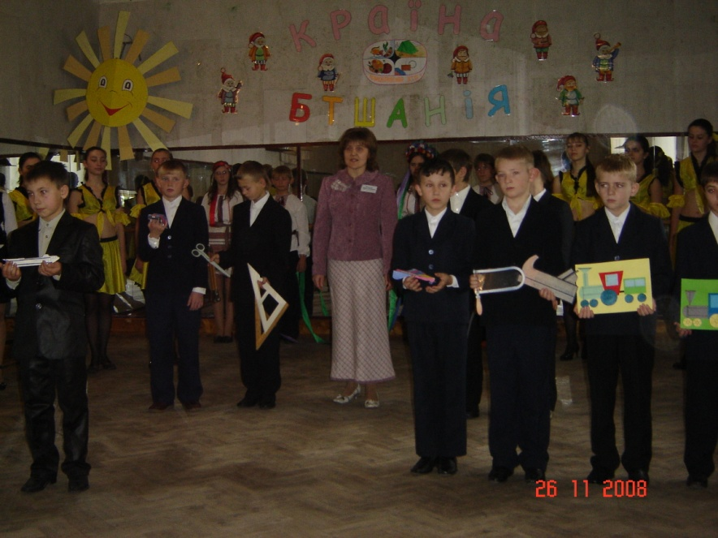
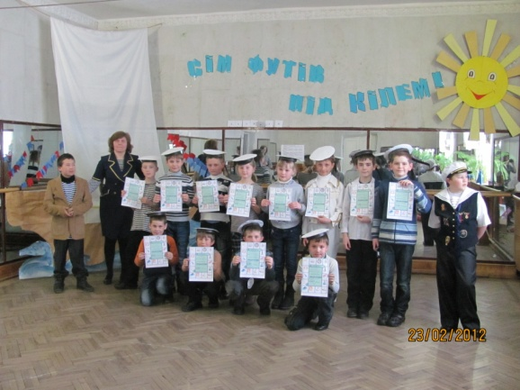
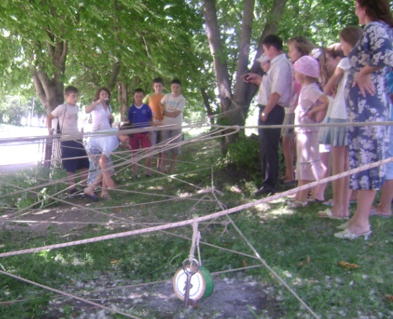
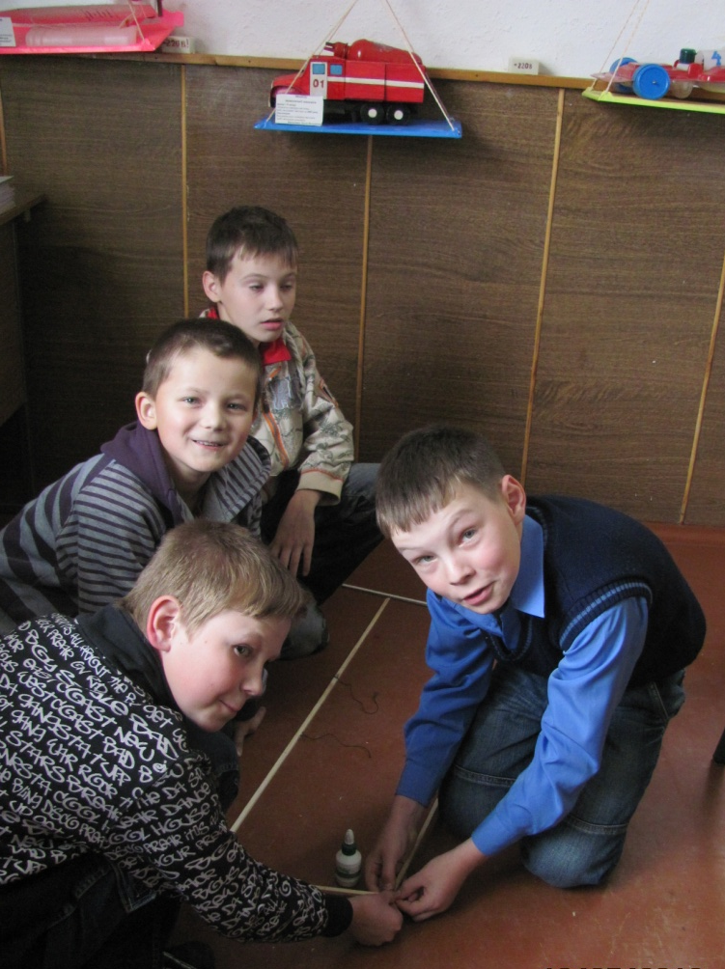
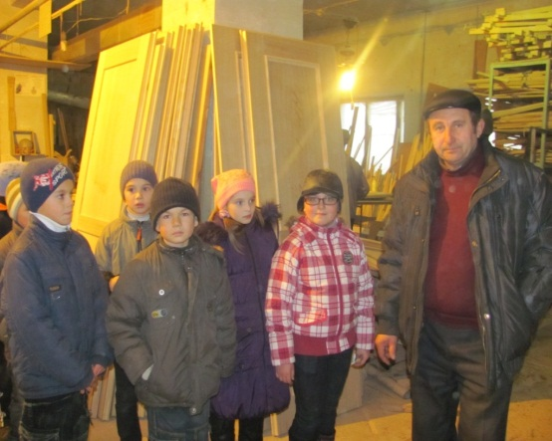
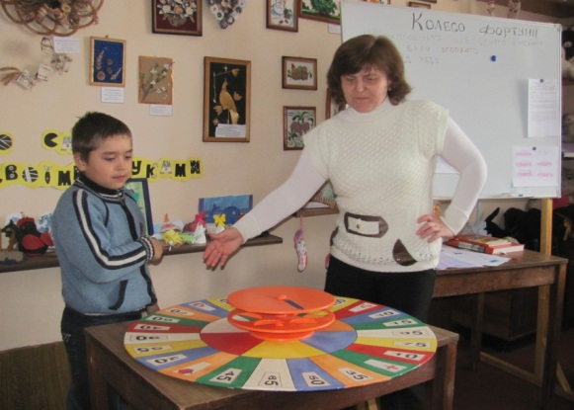
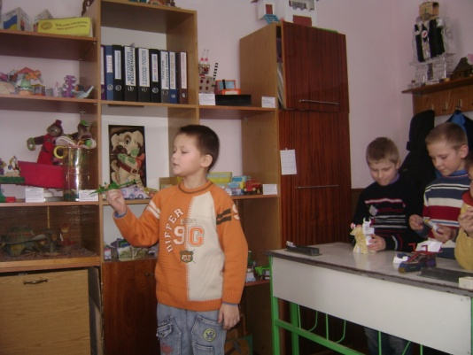
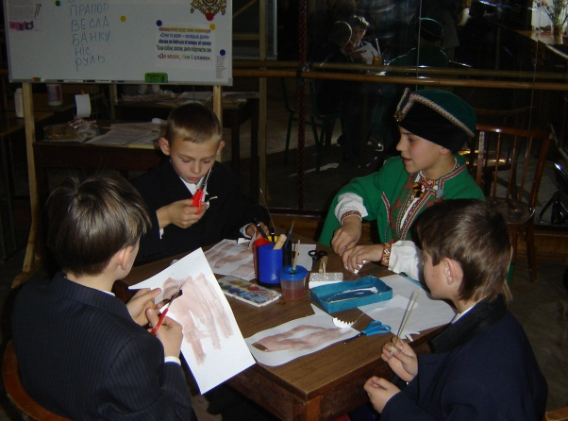
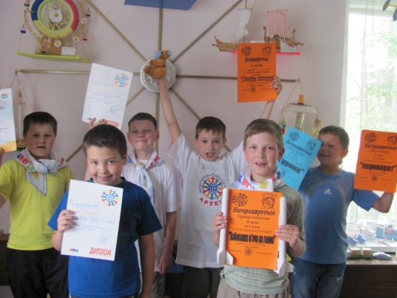
Впроваджую інноваційнІ технології навчання та виховання
Презентація
Майстер-класи
Пізнавально-розважальна гра
Гра-випробування
“Захист проектів”
Екскурсія
Інтелектуальні ігри
“Ситуація успіху”
Інтерактивне заняття

Slide 6
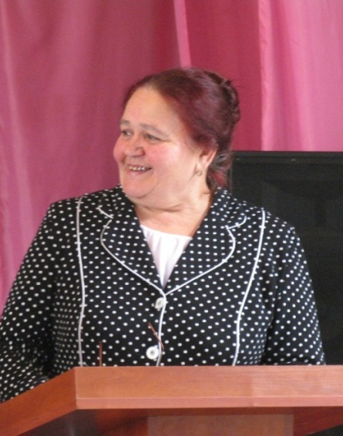
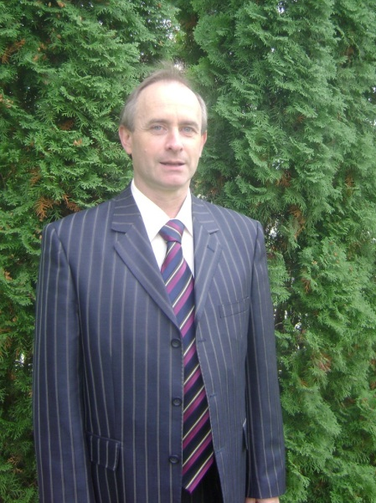
Сприяю Участі педагогів у Всеукраїнському конкурсі педагогічної майстерності «ДЖЕРЕЛО ТВОРЧОСТІ»
Кульчицька
Марія Іванівна,
Директор Великобірківського
будинку творчості школяра
в 2011 році стала
переможцем
обласного етапу
у номінації
«Директор сільського позашкільного закладу»
Урманець
Ольга Дмитрівна,
керівник гуртка «ПТМ»
в 2006 році стала
переможцем
Всеукраїнського (ІІІ) етапу
у номінації
«КЕРІВНИК ГУРТКІВ»
науково-технічного напряму.
Стадник
Володимир Олексійович,
керівник фольклорного дитячого колективу
в 2015 році став
переможцем І-го (заочного туру) обласного етапу.
у номінації
«Керівник гуртка вокального
та музичного мистецтва»
Серба
Тарас Богданович,
керівник туристсько-спортивних гуртків
в 2013 році став
срібним призером
Всеукраїнського ( ІІІ )етапу
у номінації
«КЕРІВНИК ГУРТКІВ»
туристсько-краєзнавчого напрямку
Notes:
Результати методичної роботи виявляються у підвищенні рівня фахової майстерності педагогів, залучені освітян до участі у різноманітних професійних конкурсах. Так за 10 років існування конкурсу «Джерело творчості» 4 педагогів досить успішно взяли участь у різних номінаціях, двоє стали переможцями Всеукраїнського конкурсу і захищали честь у фіналі в м. Києві.

Slide 7
Педагоги закладу за 5 років здобули 36 на обласному та 11 на Всеукраїнському рівні перемог у конкурсах методичних розробок та посібників
Методична рада БТШ щороку доповнює програму цілеспрямованого запровадження інноваційних технологій
в практику навчально-виховного процесу закладу
через науково-дослідні, інформаційно-пізнавальні,
творчі та інші проекти керівників гуртків
Notes:
Методична рада БТШ, вивчивши відповідні методичні матеріали щороку доповнює програму цілеспрямованого запровадження інноваційних технологій в практику навчально-виховного процесу закладу через науково-дослідні, інформаційно-пізнавальні, творчі та інші проекти керівників гуртків, де результатом проведеної роботи є написання оригінальних методичних робіт за обраною темою, відповідно про свого профілю. Тільки за останні 5 років педагоги здобули 36 на обласному та 11 на Всеукраїнському рівні перемог у конкурсах методичних розробок та посібників.
Дана гістограма показує активність педагогів за ці роки. Ми бачимо, що 2012 рік вплинув на нас тим, що мережу гуртків через скорочення фінансування було скорочено в 2 рази. А в 2015 році на нас вплинула ситуація в країні і звичайно, невизначеність статусу позашкільної освіти у проекті нового закону «Про освіту». Адже моральний і психологічний стан має неабиякий вплив на кожного з нас.

Slide 8
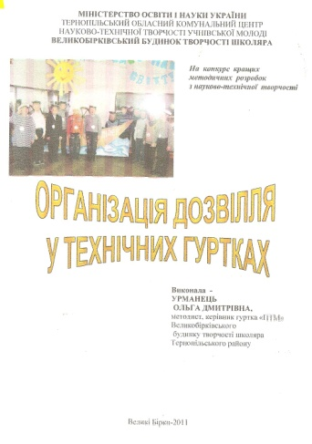
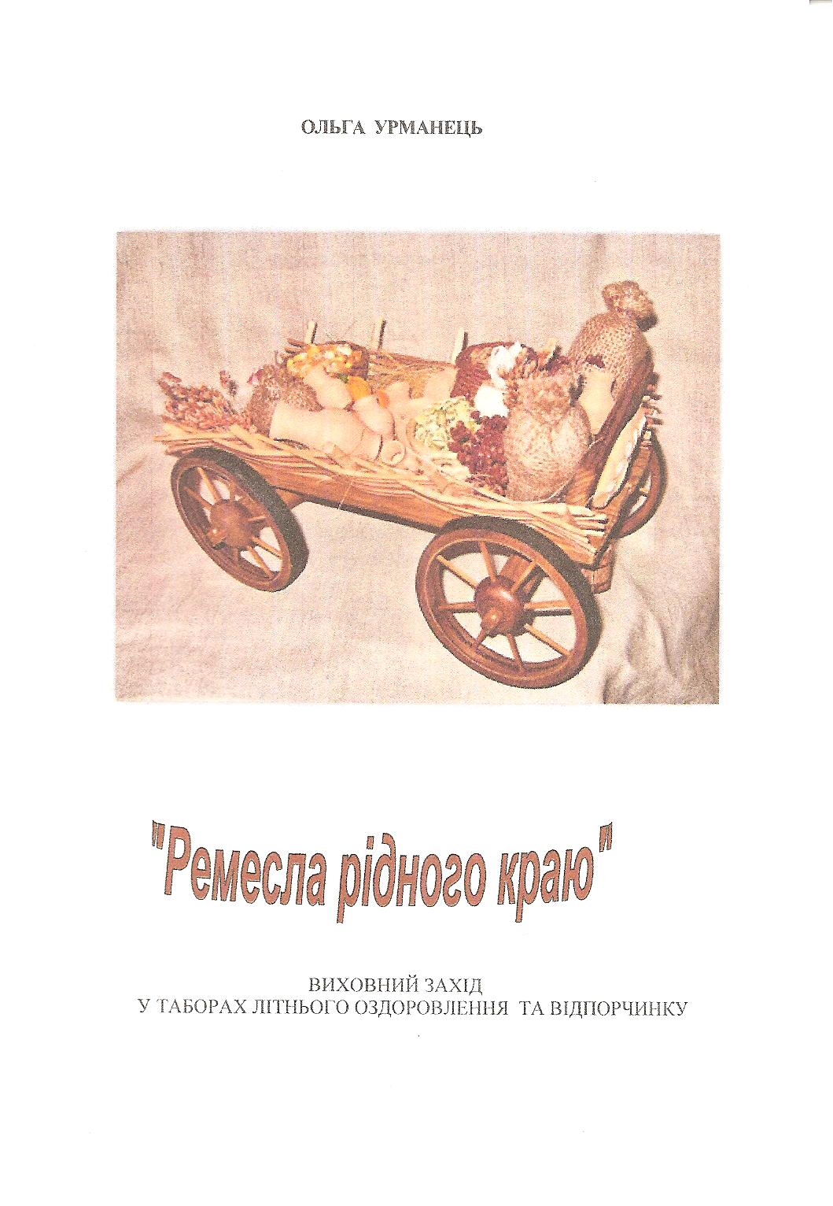
ОБЛАСНИЙ КОНКУРС НА КРАЩУ МЕТОДИЧНУ РОЗРОБКУ З НАУКОВО-ТЕХНІЧНОЇ ТВОРЧОСТІ СЕРЕД ПЕДАГОГІВ ПНЗ
Автор: Урманець Ольга Дмитрівна
2011 - Організація дозвілля в технічних гуртках - переможець обласного етапу в розділі «Методичні розробки» напрям «ПТМ»;
2013 - Автомобільний транспорт, як один із об’єктів технічної творчості - переможець в напрямі «ПТМ»;
2014 - Ремесла рідного краю – ІІІ місце в номінації: «Навчально-методичний посібник» - напрям «Науково-технічний»
2016 – Водний транспорт: дізнавайся, грайся, майструй» – І місце в номінації: «Навчально-методичний посібник»
Автори: Урманець О.Д., Лисак Н.А.
2015 - Використання ІКТ на заняттях гуртка, як засіб підвищення якості навчальних досягнень вихованців - ІІ місце обласного етапу в номінації: «Методичні розробки »
Notes:
Переможці та призери обласного конкурсу на кращу методичну розробку науково-технічної творчості.

Slide 9
Обласний конкурс на кращий виховний захід у таборах літнього оздоровлення та відпочинку школярів серед педагогічних працівників ПНЗ «ЦІКАВЕ ТАБОРУВАННЯ»
Автор: Серба Тарас Богданович
2012 - Свято футболу в спортивно-туристському спеціалізованому таборі», присвячено «Євро-2012» - ІІ місце
Автор: Урманець Ольга Дмитрівна
2013 – Ремесла рідного краю - ГРАН-ПРІ
Автор: Злонкевич Соломія Віталіївна
2014 – Розробка квест-гри на правову тематику «Там де діти – там і радість» - ІІІ місце
Автори: Серба Тарас Богданович,
Злонкевич Соломія Віталіївна
2015 - «Школа української звитяги-2015» туристсько-спортивного напрямку - Диплом першого ступеня в номінації «Позашкілля»
Notes:
Це переможці та призери обласного конкурсу на кращий виховний захід у таборах літнього оздоровлення «Цікаве таборування»

Slide 10
Матеріали з досвіду педагогів закладу стали призерами:
Всеукраїнського конкурсу науково-методичних розробок з еколого-натуралістичного напрямку позашкільної освіти хіміко-біологічного профілю (2014)
Всеукраїнського конкурсу на кращу народознавчу розвідку про своїх земляків «Слава України» ( 2014);
Всеукраїнського конкурсу на кращий урок/виховний захід з питань попередження та подолання насильства щодо дітей та насильства в школах (2014);
Обласного конкурсу вчителів з підготовки навчальних матеріалів щодо питань енергоефективності та ефективного використання відновлювальної енергії. (2014)
Notes:
Матеріали з досвіду роботи стали переможцями і таких конкурсів:

Slide 11
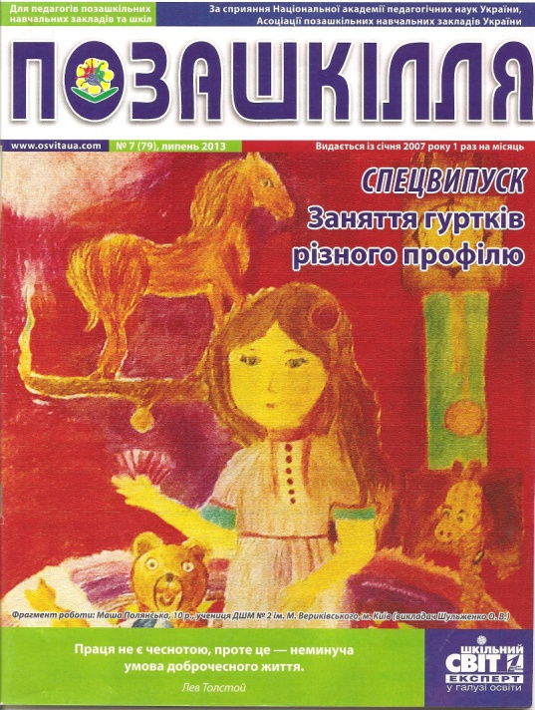
Видавнича діяльність
Початкове технічне моделювання. Технологія виготовлення розгорток автомобілів / за ред. О. Урманець – К.: Шк.світ, 2014. – 112 с. – (Бібліотека «Шкільного світу»).
У книжці пропонуються:
методичні рекомендації щодо організації роботи гуртка початкового технічного моделювання в ПНЗ,
авторські розробки тематичних занять із виготовлення моделей розгорток автомобілів різного типу.
Урманець О.Д. Розгорнутий конспект інтегрованого заняття у гуртку «Початкове технічне моделювання» на тему «Легендарна судно модель-козацька чайка»
Опубліковано в газеті «Позашкілля» №7, липень, 2013р., ст.47-51

Slide 12
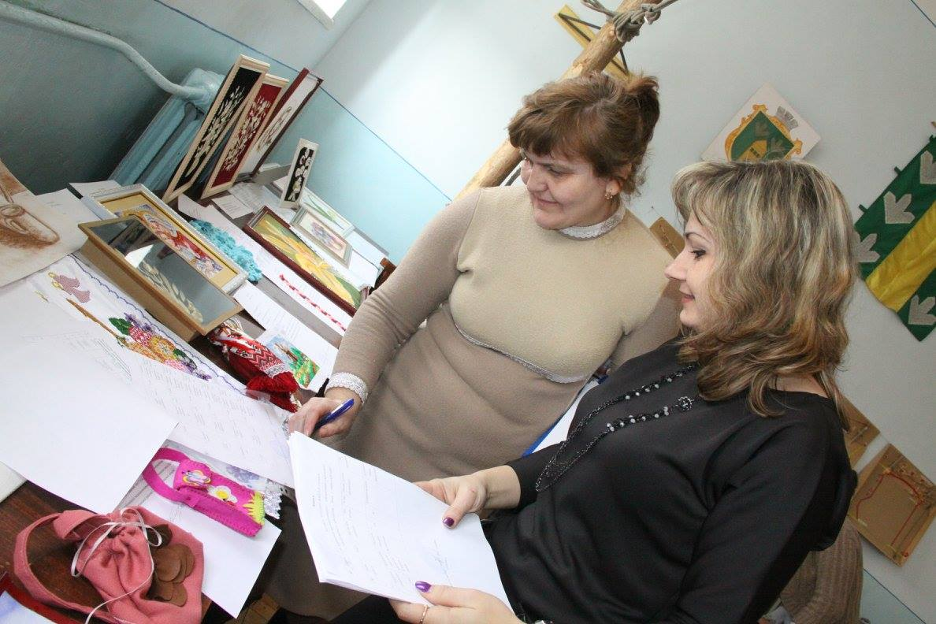
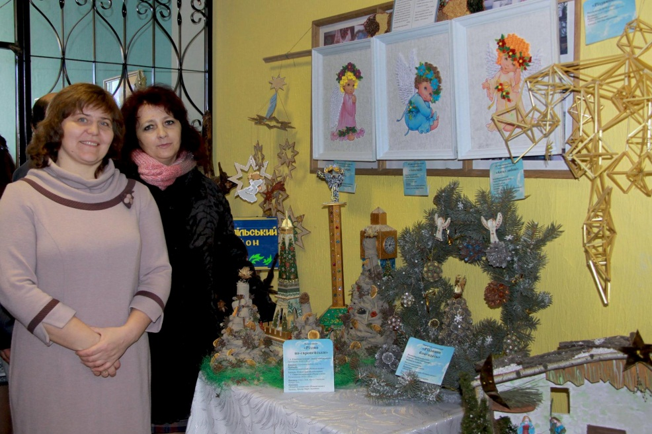
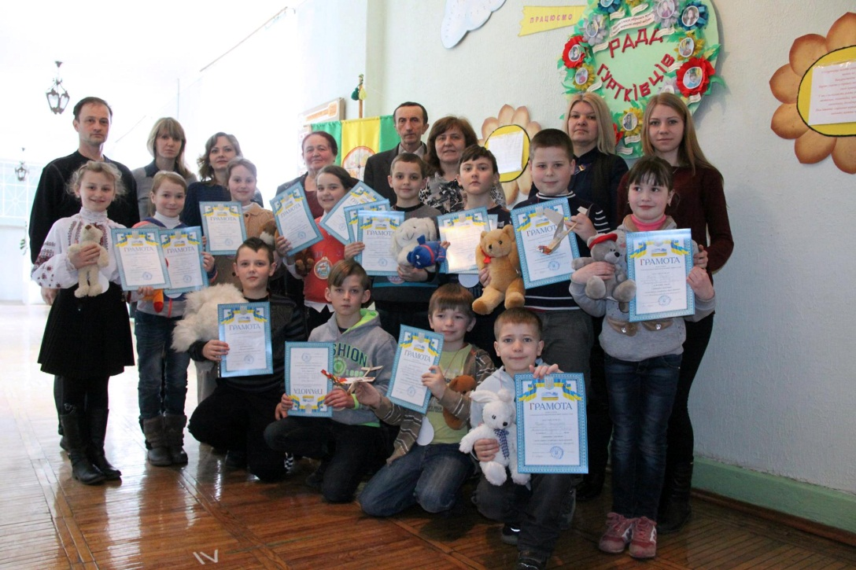
Беру участь в організації на базі будинку творчості районних змагань, виставок, конкурсів
Районний конкурс-виставка технічної творчості та декоративно-прикладного мистецтва
конкурс-виставка
«Замість ялинки –зимовий букет»
Районні змагання з початкового технічного моделювання

Slide 13
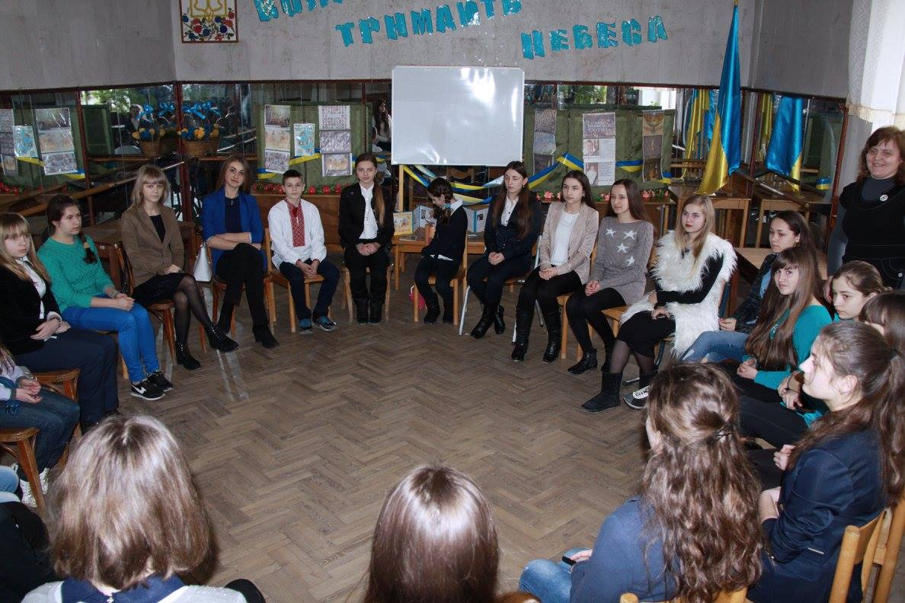
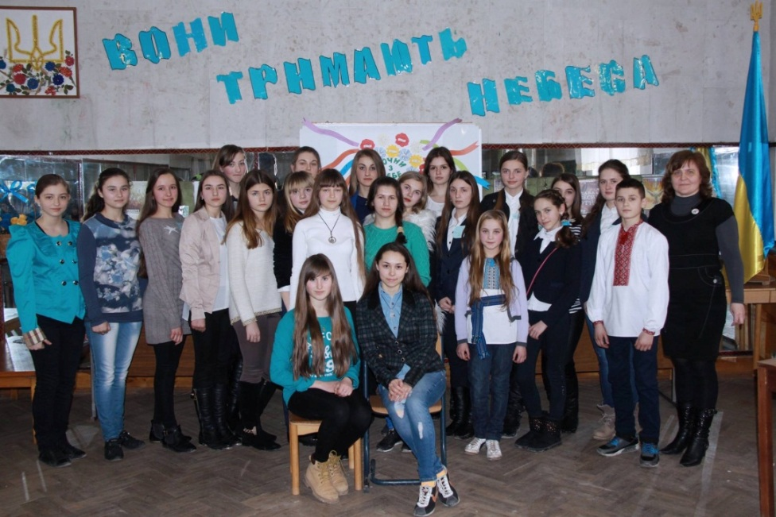
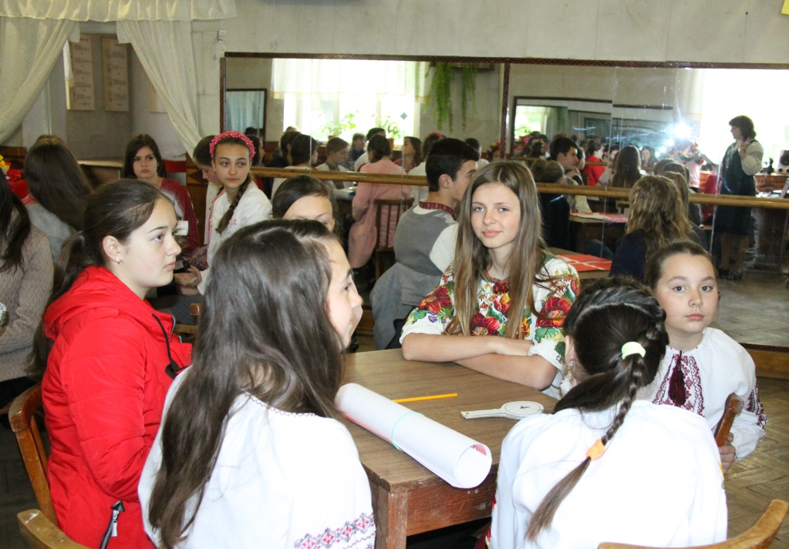
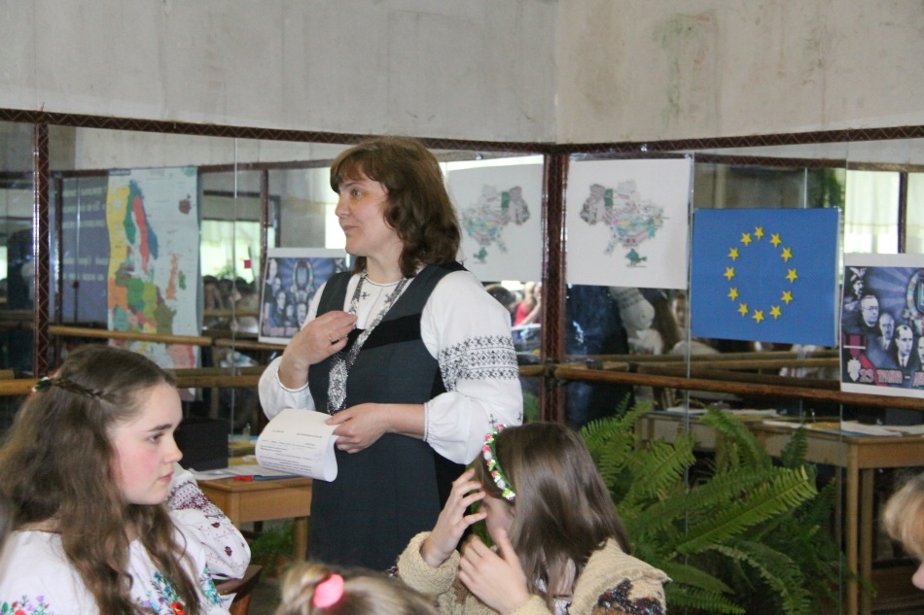
ЯК КУРАТОР РАЙОННОЇ РАДИ СТАРШОКЛАСНИКІВ “ДІТИ СУЧАСНОСТІ” ОРГАНІЗОВУЮ НАВЧАННЯ ТА РОБОТУ ЛІДЕРІВ

Slide 14
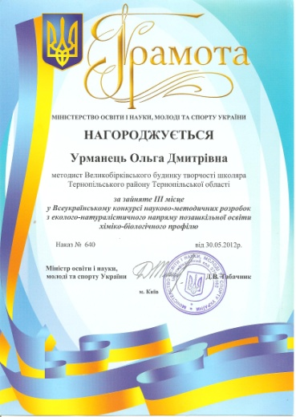
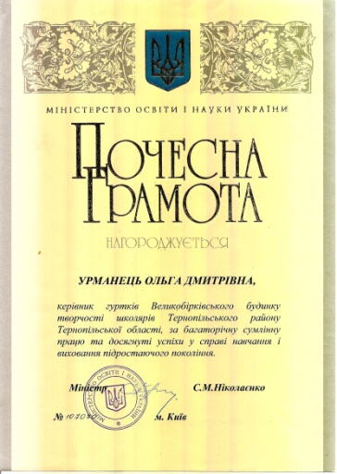
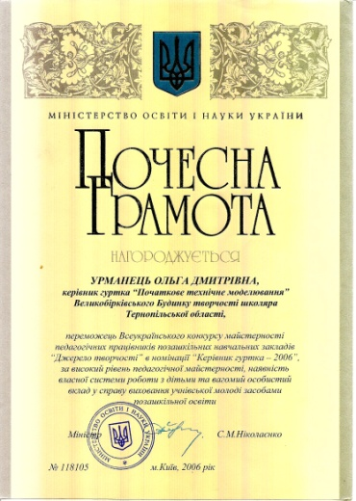
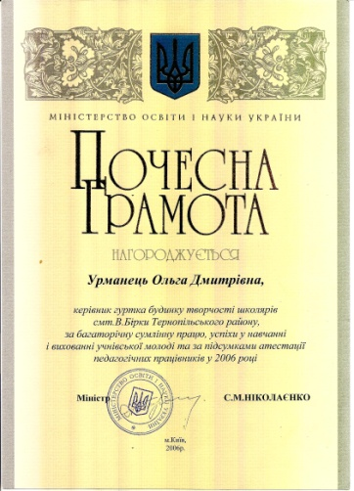
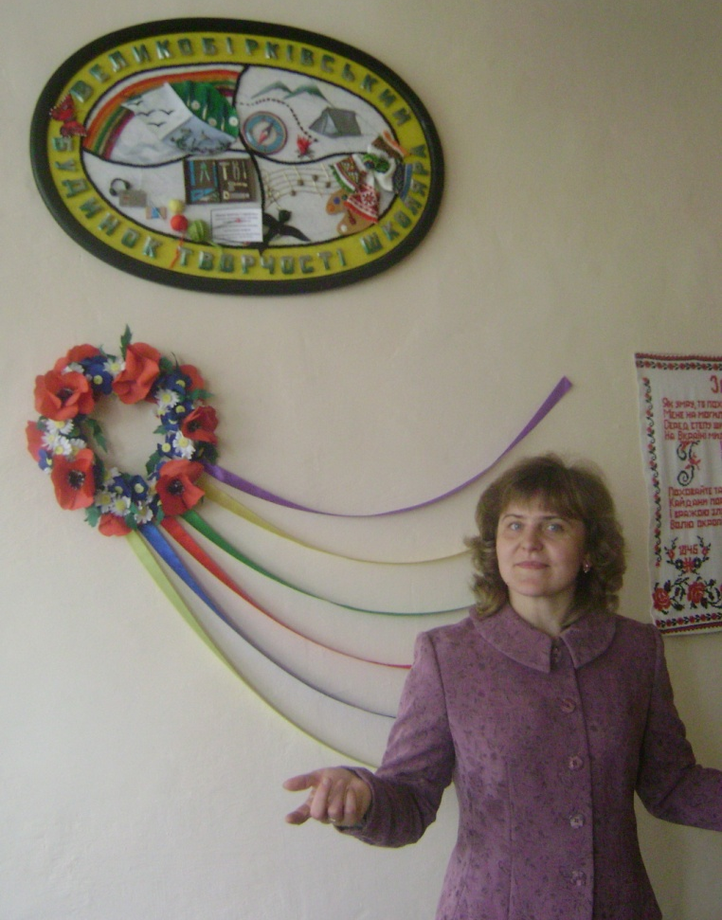
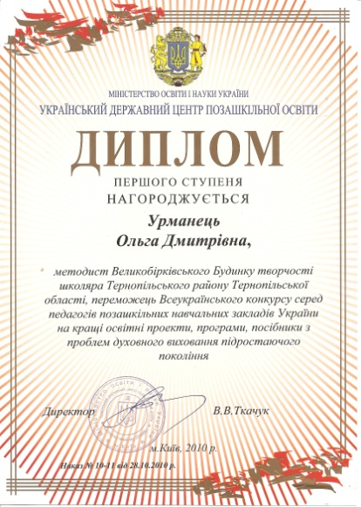
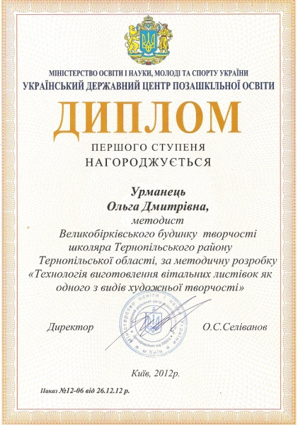
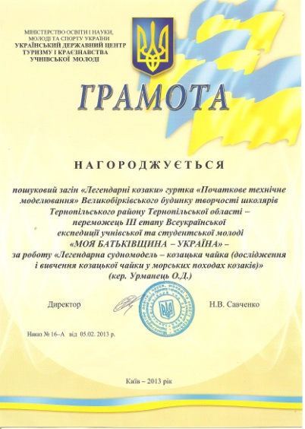
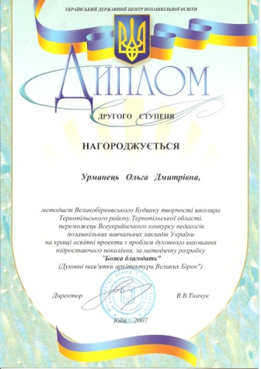
Почесні грамоти
Міністерства освіти і науки України
Грамота Міністерства освіти і науки, молоді і спорту
Грамота українського державного центру туризму і краєзнавства
Грамоти українського державного центру позашкільної освіти

